Slide 1

Evolución de la población humana

Slide 2

Hace un millón de años...

Slide 3
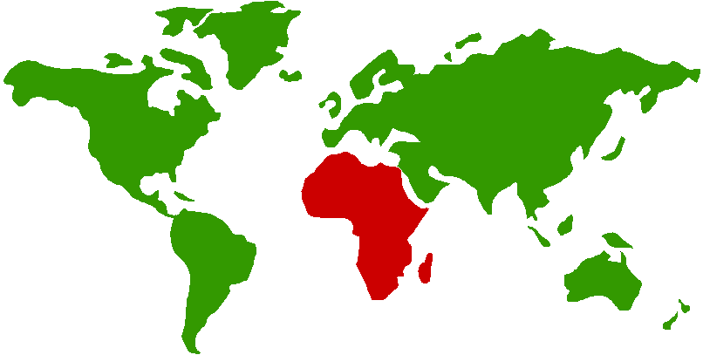
Hace un millón de años...
durante el paleolítico inferior, se calcula que el mundo tenía 125.000 habitantes humanos. Todos en Africa.
0,125
-1.000.000

Slide 4
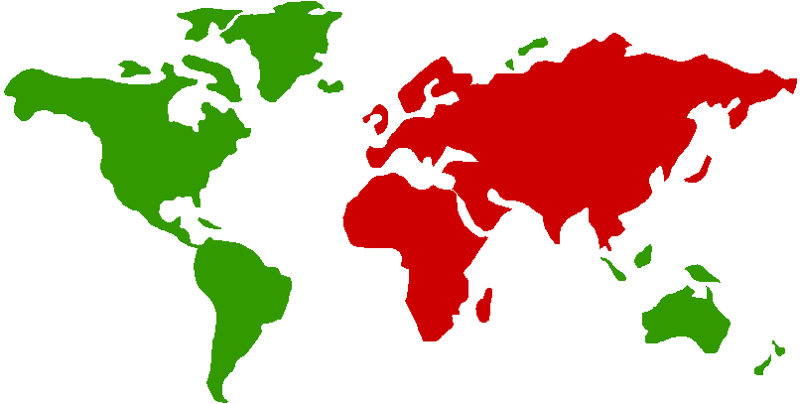
Hace trescientos mil años...
Durante el paleolítico medio, se calcula que el mundo tenía un millón de habitantes humanos. Ya ocupaban Eurasia.
1
0,125
-1.000.000
-300.000

Slide 5

Hace diez mil años...
Poco antes de comenzar el neolítico, se calcula que el mundo tenía cinco millones de habitantes humanos. Ya ocupaban todo el mundo.
5
1
0,125
-1.000.000
-300.000
-10.000

Slide 6
En tiempos del Imperio Romano se calcula que había ciento cincuenta millones de habitantes, 50 en torno al Mediterráneo, 50 en China, y el resto dispersos por todos los continentes
Imperio Romano
Guerras Púnicas
Alejandro Magno
200
-500
-250
0

Slide 7
La población necesita varios siglos para duplicarse.
En el siglo XVI se alcanzan los quinientos millones de habitantes.
Expansión del Islam
Descubrimiento
de América
Imperio Romano
Guerras Púnicas
Marco Polo
Alejandro Magno
Las cruzadas
600
Atila
400
200
-500
-250
0
250
500
750
1.000
1.250
1.500

Slide 8
La población necesita varios siglos para duplicarse.
En el siglo XVI se alcanzan los quinientos millones de habitantes.
Después, el crecimiento se acelera.
La población se duplica en doscientos años.
Expansión del Islam
Descubrimiento
de América
Imperio Romano
Guerras Púnicas
Marco Polo
Alejandro Magno
Las cruzadas
600
Atila
400
200
-500
-250
0
250
500
750
1.000
1.250
1.500

Slide 9
La población necesita varios siglos para duplicarse.
En el siglo XVI se alcanzan los quinientos millones de habitantes.
Después, el crecimiento se acelera.
La población se duplica en doscientos años.
Revolución
Industrial
Expansión del Islam
Descubrimiento
de América
Imperio Romano
Guerras Púnicas
Marco Polo
Alejandro Magno
Las cruzadas
1.000
800
Atila
600
400
200
-500
-250
0
250
500
750
1.000
1.250
1.500
1.750

Slide 10
Y se sigue acelerando. En 1900 hay mil seiscientos millones.
Revolución
Industrial
Expansión del Islam
Descubrimiento
de América
Imperio Romano
Guerras Púnicas
Marco Polo
Alejandro Magno
Las cruzadas
1.000
800
Atila
600
400
200
-500
-250
0
250
500
750
1.000
1.250
1.500
1.750

Slide 11
Y se sigue acelerando. En 1900 hay mil seiscientos millones.
Después se duplica en aún menos tienpo, alcanzando los tres mil millones en los años sesenta
3.000
Beatles
3.000
2.000
Revolución
Industrial
2.000
Expansión del Islam
Descubrimiento
de América
Imperio Romano
Guerras Púnicas
Marco Polo
Alejandro Magno
Las cruzadas
1.000
800
Atila
600
400
200
-500
-250
0
250
500
750
1.000
1.250
1.500
1.750

Slide 12
Y se sigue acelerando. En 1900 hay mil seiscientos millones.
Después se duplica en aún menos tienpo, alcanzando los tres mil millones en los años sesenta
6.000
6.000
5.000
Finalmente ha vuelto a duplicarse en menos de cuarenta años, superando la cifra de los seis mil millones de habitantes en 1999.
5.000
4.000
4.000
3.000
Beatles
3.000
2.000
Revolución
Industrial
2.000
Expansión del Islam
Descubrimiento
de América
Imperio Romano
Guerras Púnicas
Marco Polo
Alejandro Magno
Las cruzadas
1.000
800
Atila
600
400
200
-500
-250
0
250
500
750
1.000
1.250
1.500
1.750

Slide 13
6.000
Chayanne
6.000
5.000
5.000
4.000
4.000
3.000
Beatles
3.000
2.000
Revolución
Industrial
2.000
Expansión del Islam
Descubrimiento
de América
Imperio Romano
Guerras Púnicas
Marco Polo
Alejandro Magno
Las cruzadas
1.000
800
Atila
600
400
200
-500
-250
0
250
500
750
1.000
1.250
1.500
1.750
2.000

Slide 14
6.000
Chayanne
6.000
5.000
5.000
Para volver al texto pulsa el botón “atrás” de tu navegador.
4.000
4.000
3.000
Beatles
3.000
2.000
Revolución
Industrial
2.000
Expansión del Islam
Descubrimiento
de América
Imperio Romano
Guerras Púnicas
Marco Polo
Alejandro Magno
Las cruzadas
1.000
800
Atila
600
400
200
-500
-250
0
250
500
750
1.000
1.250
1.500
1.750
2.000

